Slide 1
ZooKeeper 分布式一致性原理与实践
开发系列
商业智能部
余伟达

Slide 2
分布式架构
集中式系统
是指由一台或是多台计算机组成的中心节点，数据集中存储于这个中心节点，系统的所有业务单元集中部署在这个中心节点，所有功能均由其集中处理。
特征：部署结构简单，无需考虑分布式协作问题，单点问题，可扩展性差，主机价格贵。
分布式系统
是一个硬件或是软件组件分布在不同的网络计算机上，彼此之间仅仅通过消息传递进行通讯和协调的系统。
特征：分布性，对等性，并发性，缺乏全局时钟，故障总是会发生

Slide 3
分布式特征
分布性
分布式系统中的多台计算机都会在空间上随意分布，分布状况也会随时变动
对等性
分布式系统中计算机没有主从之分，所有计算机节点都是对等的
副本:1、数据副本，不同节点持久化同一份数据，防止分布式系统数据丢失
2、服务副本，多个节点提供同样的服务，每个节点都有能力接受请求并进行处理
并发性
同一个分布式系统中多个节点可能会并发操作一些共享的资源，如：数据库或分布式存储
缺乏全
局时钟
分布式系统是由一系列在空间上随意分布的多个进程组成的，具有明显的分布性，这些进程通过交换消息进行相互通信。因此在分布式系统中，很难定义两个事件究竟谁先谁后，原因就是分布式系统缺乏一个全局的时钟序列控制
故障总是
会发生
组成分布式系统的所有计算机，都有可能发生任何形式的故障
系统运行时一定会发生我们在设计阶段考虑到的异常，还会发生很多未考虑到的异常，要求我们在系统设计时不能放过任何异常

Slide 4
分布式环境问题
● 成功、失败、超时
超时：
1、因网络原因，请求没有发送到接收方
2、请求到了接受方，在响应的时候丢失
● 组成分布式系统的服务器节点出现宕机或是“僵死”现象
节点故障
三态
网络分区
通信异常
● 当网络异常时，导致分布式系统
中部分节点之间网络延时不断增大，最终导致只有部分节点能正常通信的现象
● 网络分区出现时，分布式系统会出现局部小集群，它们需要完成原来整个集群的功能，包括对事务的处理，因此对分布式一致性提出了非常大的挑战
● 分布式系统需要在各节点之间进行网络通信，存在网络不可用风险
● 延时大于单机操作，内存访问延时(10ns左右)，一次网络通信延时(0.1-1ms,比内存差105-106倍)，容易消息丢失和延迟

Slide 5
事务特性转变
ACID
CAP/BASE

Slide 6
ACID特性
原子性
事务中包含的各项操作在一次执行过程中，只允许出现两种状态：
● 全部成功执行
● 全部不执行
一致性
事务的执行不能破坏数据库数据的完整性和一致性，一个事务在执行之前和执行之后，数据库都必须处于一致性状态，即:事务的执行结果是使数据库从一个一致性状态转变成另一个一致性状态
隔离性
在并发环境中，不同事务并发操纵相同数据时，每个事务都有各自完整的数据空间，即一个事务内部的操作及使用的数据对其他事务是隔离的，并发执行的各个事务之间不能相互干扰
持久性
一个事务一旦提交，它对数据库所做的变更就是永久性的

Slide 7
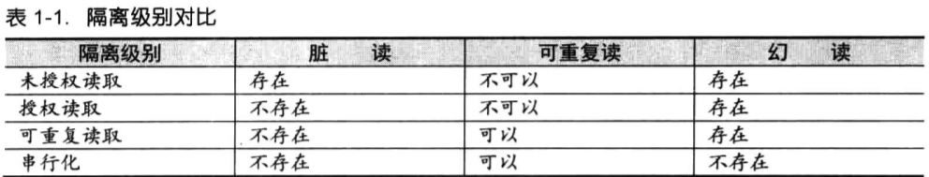
事务隔离级别
读取未提交：
读取未提交，隔离级别最低
A事务和B事务并发执行，B事务能读取到A事务操作过程中的中间值
授权读取：
读取已提交，只允许读取已经被提交的数据
A事务和B事务并发执行，B事务只能读取到A事务提交后的结果值
可重复读取：
保证事务在处理过程中，多次读取同一个数据时，其值都和事务开始时刻是一致的
串行化：
事务只能一个一个处理，不能并发执行，是最严格的事务隔离级别
缺点：影响性能
Notes:
读取未提交：A事务将某数据从1开始做一系列操作，直到变成10之后进行事务提交，此时B事务能看到这个数据项在事务A操作过程中的所有中间值

Slide 8
分布式事务 - CAP定理
CAP定理：
一个分布式系统不可能同时满足一致性、可用性和分区容错性这三个基本需求，最多只能同时满足其中的两项。
一致性：
在分布式环境中，一致性是指数据在多个副本之间是否能够保持一致的特性
在分布式环境中，对一个数据项做了变更，所有用户都可以读取到其最新值，那么这样的系统具有强一致性。
可用性：
系统提供的服务必须一直处于可用状态，对于用户的请求，总是能够在有限的时间内返回结果。
分区容错性：
分布式系统在遇到任何网络分区故障时，仍能保证对外提供满足一致性和可用性的服务。
注：分区容错性对于一个分布式系统而言是一个做基本的要求，因此我们只能在一致性和可用性之间寻求平衡

Slide 9
分布式事务 – BASE理论
BASE理论：
BASE是对CAP中一致性和可用性权衡的结果
核心思想：
即使无法做到强一致性，但每个应用都可以根据自身的业务特点，采用适当的方式来使系统达到最终一致性，具备以下三要素
基本可用：
分布式系统在出现不可预知的故障时，允许损失部分可用性
1、响应时间上的损失
2、功能上的损失，如：引导至降级页面
弱状态：
允许系统中的数据存在中间状态，并认为该中间状态的存在不会影响整体的可用性，即允许系统在不同节点的数据副本之间进行数据同步的过程存在延时
最终一致性：
系统中所有的数据副本，经过一段时间的同步后，能够最终达到一个一致的状态，即保证数据最终达到一致而不需要实时保证数据的强一致性

Slide 10
一致性协议和算法
在分布式系统中，每一个节点虽然都能知道自己在进行事务操作过程中的结果是成功或失败，但无法直接获取到其他分布式节点的操作结果。
因此当一个事务需要跨多个分布式节点的时候，为了保持事务的ACID特性，就需要引入一个“协调者”的组件来统一调度所有分布式节点的执行逻辑，这些被调度的分布式节点被称为“参与者”。
协调者负责调度参与者的行为，并最终决定这些参与者是否要把事务真正提交。
基于这个思想，衍生出了二阶段提交和三阶段提交的两种一致性协议。

Slide 11
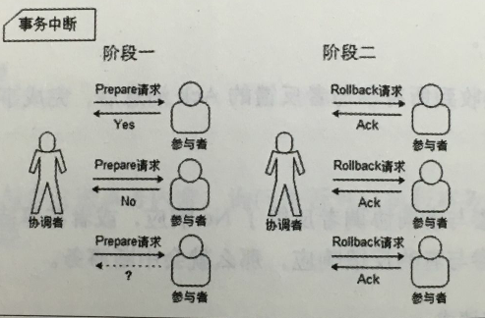
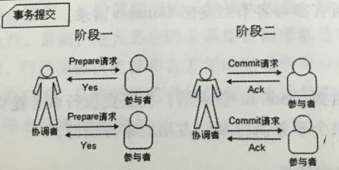
2PC协议
是一个保证分布式系统中事务原子性和一致性的算法，是一个强一致性算法，被大多数关系型数据库采用。
它把一个事务的提交过程分成两个阶段来进行处理：
阶段一：1、协调者向参与者发送事务内容，询问是否可以执行事务，并等待响应
2、各参与者执行事务，并记录Undo和Redo信息日志
3、参与者事务执行完以后需要给协调者响应
阶段二：协调者根据各参与者的反馈情况来决定是否可以进行事务提交操作。
二阶段提交“事务提交”示意图
二阶段提交“事务中断”示意图
Notes:
阶段二事务提交

Slide 12
2PC协议
缺点：
1、同步阻塞
各个参与者在等待其他参与者响应的过程中，将无法进行任何其他操作
2、单点问题
一旦协调者出现问题，整个流程无法进行，更为严重的是，若协调者在阶段二出现问题，其他参与者会一直处于锁定事务资源的状态中，而无法继续完成事务操作
3、数据不一致问题
在阶段二中，协调者向所有参与者发送Commit请求后，出现了局部网络异常，那么就会出现部分机器Commit了，而部分没有Commit，这时数据就会不一致
4、过于保守
没有设置容错机制，任何一个节点失败，都会导致整个事务的失败

Slide 13
3PC协议
是2PC的改进版，是将二阶段提交的第一阶段一分为二，形成了canCommit、PreCommit、doCommit三个阶段组成的事务处理协议。
阶段一：1、协调者发送事务内容，询问是否可以执行事务，并等待响应
2、参与者不执行事务操作直接反馈协调者；
阶段二：根据参与者的反馈情况决定是否执行事务(事务预提交)
1、执行事务预提交；2、中断事务
阶段三：真正执行事务
1、事务提交；2、中断事务
注：进入阶段三无论协调者出现问题还是网络出现问题，参与者都会等待超时后提交事务，释放资源
协调者
参与者
选票收集
canCommit?
Yes
阶段一
不确定 (超时中断)
提交授权
preCommit
Ack
阶段二
准备提交(超时中断)
确定提交
doCommit
haveCommited
阶段三
完成提交
Notes:
阶段二：
执行预提交：1、协调者发送预提交请求，参与者执行预提交，记录Undo和Redo日志，执行完反馈协调者
事务中断：1、第一阶段反馈no或是超时，协调者发送中断请求；2、参与者接收到中断请求或是等待超时都会中断事务
阶段三：
执行提交：正常执行，释放资源，响应反馈
事务中断：在阶段二参与者超时或是返回no，就要发送中断请求，参与者执行回滚逻辑，并反馈，中断完成

Slide 14
3PC协议
优点：
和二阶段相比降低了参与者的阻塞范围，并且能够在出现单点故障以后继续达成一致
缺点：
参与者收到preCommit以后，如果出现网络分区，此时协调者所在的节点无法和参与者进行通信，这种情况下，该参与者依然会进行事务的提交，那么必然会出现数据的不一致性。

Slide 15
ZAB协议
ZooKeeper使用了一种称为ZooKeeper Atomic Broadcast(ZAB，ZooKeeper原子广播协议)的协议作为其数据一致性的核心算法。
ZAB协议包括崩溃恢复模式和消息广播模式，当整个服务框架处于启动中或是Leader服务器出现异常，ZAB就会进入恢复模式选举产生新的Leader；当选举产生了新的Leader，同时集群中过半的机器与该Leader服务器完成了状态同步之后，ZAB就会推出恢复模式进入消息广播模式。

Slide 16
ZooKeeper介绍
什么是ZooKeeper？
ZooKeeper是一个典型的分布式数据一致性的解决方案，分布式应用程序可以基于它实现诸如数据发布/订阅、负载均衡、命名服务、分布式协调/通知、集群管理、Master选举、分布式锁和分布式队列等功能。
Zookeeper可以保证如下分布式一致性特性：
顺序一致性：
从同一客户端发起的请求，最终将会严格按照发起顺序被应用到ZooKeeper
原子性：
要么整个集群的机器都成功应用了某一事务，要么都没有
单一视图:
无论客户端连接到的是哪个ZooKeeper服务器，其看到的数据模型都一致
可靠性：
事务一旦成功，变更时持久化的
实时性：
ZooKeeper仅仅保证在一定时间内，客户端最终一定能够从服务器上读取到最
新的数据状态

Slide 17
ZooKeeper介绍
ZooKeeper的设计目标
一、简单的数据模型：
ZooKeeper使分布式系统能够通过一个共享的、树形结构的名字空间来进行相互协调，ZooKeeper将全量数据存储在内存中，以此来提高服务器吞吐、减少延迟。
二、可以构建集群：
可以构建集群，只要集群中超过一半的机器能够正常工作，那么整个集群就能正常工作，客户端通过TCP连接，断开后会自动连接到其他机器。
三、顺序访问：
对于客户端的每个更新请求，都会分配一个全局唯一的递增编号，这个编号反映了事务操作的先后顺序，可以帮助实现更高层级的同步原语。
四、高性能：
存储在内存中，适用于以读操作为主的应用场景。

Slide 18
ZooKeeper介绍
ZooKeeper基本概念
一、集群角色
Leader(领导者)、Follower(跟随者)、Observer(观察者)，Leader可读可写，Follower和Observer只能读， Observer不参与Leader的选举。
二、会话
客户端连接是指客户端和服务器端的一个TCP长连接，连接一旦建立，会话的生命周期就开始了，通过这个连接，客户端通过心跳检测保持会话，向服务器发请求并接受响应，还能接受Watcher事件。会话在过期时间范围之内，重连依旧有效。
三、数据节点
ZooKeeper的数据模型是一颗树(ZNode Tree)，每个ZNode上都会保存自己的数据内容，还会保存一系列的属性。
节点类型：临时节点(生命周期和会话绑定)、持久节点、顺序节点。
四、版本
对于每一个ZNode，都会维护一个Stat数据结构记录Znode三个数据版本。
五、Watcher
允许用户在指定节点上注册监听，事件触发时，服务器会通知订阅的客户端，这是实现分布式协调服务的重要特性。
六、ACL:
权限控制，包含create、read、write、delete、admin五种权限
Notes:
Create：创建子节点的权限
Read：获取节点数据和子节点列表的权限
Write：更新节点数据的权限
Delete：删除子节点的权限
Admin：设置节点ACL的权限

Slide 19
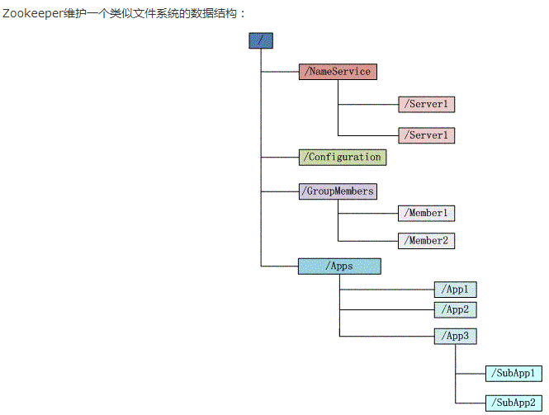
ZooKeeper介绍
持久节点
临时节点
持久顺序节点
临时顺序节点

Slide 20
安装
操作系统：
支持主流操作系统，如：GUN/Linux、Sun Solaris、Windows以及MacOSX等
Java环境：
需要jdk1.6或以上版本的java
安装模式：
集群模式 && 单机模式
这里介绍使用三台Linux系统服务器，对zookeeper进行集群模式部署
安装步骤：
1、zookeeper安装包下载
下载地址：http://zookeeper.apache.org/releases.html
2、解压安装包
创建zookeeper安装目录，将安装包放入安装目录并解压
3、在conf目录下将zoo_sample.cfg重命名为zoo.cfg，并配置
4、创建myid文件，并且写入集群机器序号(是一个数字)
5、按照相同的步骤为其他机器都配置上zoo.cfg和myid文件
6、启动服务
进入安装目录下的bin目录，执行./zkServer.sh start命令
7、验证服务器
在bin目录下执行./zkServer.sh status命令

Slide 21
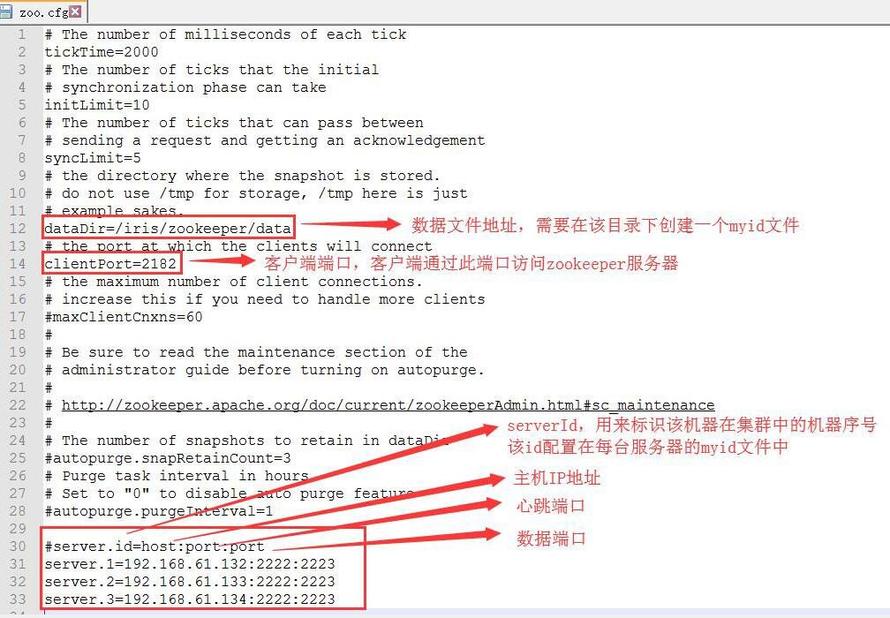
配置文件配置

Slide 22
客户端脚本
启动客户端
在bin目录下执行启动脚本./zkCli.sh -server ip:port
使用客户端操作zookeeper
创建
create [-s] [-e] path data acl
-s和-e指定节点的特性：顺序或是临时
读取
ls path [watch]
只能看到指定节点下第一级的所有子节点
get path [watch]
获取指定节点下数据内容和属性信息
更新
set path data [version]
更新指定节点的数据内容
删除
delete path [version]
删除节点，注：该节点下必须没有子节点才能删除

Slide 23
Java API
Java API
原生API
Curator
ZkClient
● zookeeper原生API
api偏低层，使用不方便
● ZkClient
在zookeeper原生API接口之上做了封装，实现了诸如Session超时重试、Watcher反复注册等功能，是一个更加易用的ZooKeeper客户端
● Curator
对zookeeper原生API进行封装，提供了一套易用性和可读性更强的Fluent风格的客户端API
Curator还提供了ZooKeeper各种使用场景的封装(Master选举、共享锁、分布式计数器等)

Slide 24
maven依赖
zookeeper原生API
<dependency> <groupId>org.apache.zookeeper</groupId> <artifactId>zookeeper</artifactId> <version>${zookeeper.version}</version> </dependency>
ZkClient
<dependency> <groupId>com.github.sgroschupf</groupId> <artifactId>zkclient</artifactId> <version>0.1</version> </dependency>
Curator
<dependency> <groupId>org.apache.curator</groupId> <artifactId>curator-framework</artifactId> <version>2.4.2</version> </dependency> <dependency> <groupId>org.apache.curator</groupId> <artifactId>curator-recipes</artifactId> <version>2.4.2</version> </dependency>

Slide 25
创建会话
zookeeper原生API
通过实例化一个ZooKeeper对象创建会话，此创建步骤是一个异步过程，服务端在会话真正创建完毕以后向对应的客户端发送一个事件通知，客户端只有获取这个通知以后才算真正创建了会话。
需要开发人员自己来进行等待处理。
参考代码：$5_3_1 ZooKeeper_Constructor_Usage_Simple
ZkClient
通过实例化一个ZkClient对象创建会话，ZkClient通过内部包装将原生异步的创建同步化了，使用非常方便。
参考代码：$5_4_1 Create_Session_Sample
Curator
通过CuratorFrameworkFactory的两个静态方法创建客户端
通过CuratorFramework中的start()方法启动会话
参考代码：$5_4_2 Create_Session_Sample
遵循了Fluent设计风格
参考代码：$5_4_2 Create_Session_Sample_fluent && Namespace

Slide 26
创建节点
zookeeper原生API
可以通过同步或是异步的方式创建节点
原生API支持递归创建，即：父节点不存在，则不能创建子节点
节点内容只支持字节数组(byte[])类型，不负责序列化，需要开发人员自己处理
参考代码：$5_3_2 同步 && 异步
ZkClient
可以通过同步或是异步的方式创建节点
支持递归创建
节点内容支持序列化，可以传入复杂对象
参考代码：$5_4_1 Create_Node_Sample
Curator
提供一系列Fluent风格的接口，开发人员可以自由组合完成各种类型节点的创建
可以通过同步或是异步的方式创建节点
支持递归创建
节点内容只支持字节数组(byte[])类型，不负责序列化，需要开发人员自己处理
参考代码：$5_4_2 Create_Node_Sample

Slide 27
删除节点
zookeeper原生API
可以通过同步或是异步的方式删除节点
原生API不支持递归删除，必须删除其下所有子节点才能删除该节点
参考代码：$5_3_3 删除
ZkClient
可以通过同步或是异步的方式删除节点
支持递归删除
参考代码：$5_4_1 Del_Data_Sample
Curator
提供一系列Fluent风格的接口
支持递归删除、指定版本删除、强制删除等
关注：
强制删除，client.delete().guaranted().forPath(path)
Curator的一种重试机制，在客户端会话有效的情况下，会反复重试，直到节点删除
参考代码：$5_4_2 Del_Data_Sample

Slide 28
获取数据
读取：
1、子节点列表的获取
2、节点数据内容的获取
zookeeper原生API
提供各类getChildren API获取子节点列表
提供各类getData API获取节点数据内容
通过注册Watcher来监听子节点列表或是节点数据内容的变更
Watcher使用一次就失效，需要反复注册
参考代码：$5_3_4
ZkClient
只提供一个getChildren API获取子节点列表
提供各类readData API获取指定节点的数据内容
通过监听器IZkChildListener监听子节点列表变更
通过监听器IZkDataListener监听节点内容变更
参考代码：$5_4_1 Get_Children/data_Sample
Curator
通过注册PathChildrenCacheListener监听子节点列表变更
通过注册NodeCacheListener监听节点数据内容变更
参考代码：$5_4_2 Get_Data_Sample && PathChildrenCache_Sample && NodeCache_Sample

Slide 29
更新数据
zookeeper原生API
提供各类setData API更新节点的数据内容
基于version参数可以有效的避免一些分布式更新的并发问题
参考代码：$5_3_5 SetData_API_Sync_Usage
ZkClient
提供各类writeData API更新节点的数据内容
基于version参数可以有效的避免一些分布式更新的并发问题
参考代码：$5_4_1 Set_Data_Sample
Curator
参考代码：$5_4_2 Set_Data_Sample

Slide 30
Curator典型场景封装
Master选举
场景：对于一个复杂的任务，仅需要从集群中选举出一台进行处理即可
实现思路：选择一个根节点，多台机器同时向该节点创建一个子节点，利用Zookeeper的特性，最终只有一台能够创建成功，成功的那台机器就作为Master
参考代码：$5_4_2 Recipes_MasterSelect
分布式锁
场景：在分布式环境中，为了保证数据的一致性，经常在程序的某个运行点(如：减库存操作或是流水号生成等)需要进行同步控制
参考代码：$5_4_2 Recipes_NoLock && Recipes_Lock
分布式计数器
场景：统计系统人数
实现思路：指定一个数据节点作为计数器，多个应用实例在分布式锁的控制下，通过更新该数据节点的内容来实现计数功能
参考代码：$5_4_2 Recipes_DistAtomicInt && Recipes_DistAtomicInt1
分布式Barrier
场景：赛跑比赛，需要选手们都准备才能开始比赛；等待所有线程(进程)都处于就绪状态后才开始同时执行其他业务逻辑；分布式环境中控制同时进入和退出，并可指定进入Barrier的成员数阈值
参考代码：$5_4_2 Recipes_CyclicBarrier && Recipes_Barrier1 2

Slide 31
Zookeeper典型应用场景
ZooKeeper是一个典型的发布/订阅模式的分布式数据管理和协调框架，开发人员可以使用它来进行分布式数据的发布和订阅。
通过对ZooKeeper中丰富的数据节点类型进行交叉使用，配合Watcher事件通知机制，可以非常方便的构建一系列分布式应用中都会涉及的核心功能，如数据发布和订阅、负载均衡、命名服务、分布式协调/通知、集群管理、Master选举、分布式锁和分布式队列等。

Slide 32
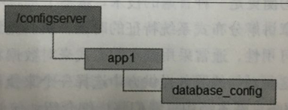
数据发布/订阅
数据发布/订阅系统，及所谓的配置中心，就是发布者将数据发布到ZooKeeper的一个或一系列节点上，供订阅者进行数据订阅，进而达到动态获取数据的目的，实现配置信息的集中式管理和数据的动态更新。
配置存储：
创建一个数据节点存储配置信息
配置获取：
每台集群中的机器在启动初始化阶段读取配置信息，并注册数据变更监听
配置变更：
数据变更时，会通知到订阅的客户端，客户端可以重新获取数据

Slide 33
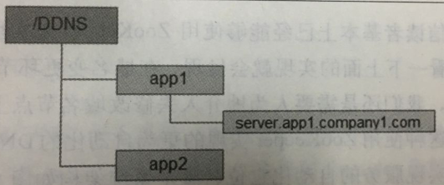
负载均衡
DNS域名系统是一个超大规模的分布式映射表，用于将域名和IP地址进行一一映射，进而方便人们通过域名访问互联网站点。
域名配置：
每个应用创建自己的数据节点作为域名配置的根节点，在域名节点存储ip:port信息
域名解析：
由应用自己负责，读取配置信息，同时在域名节点上注册数据变更Watcher监听
域名变更：
通知订阅的客户端，客户端自行处理
Notes:
负载均衡：硬件和软件，ZooKeeper是软
当域名对应的ip地址变更时，需要手动处理

Slide 34
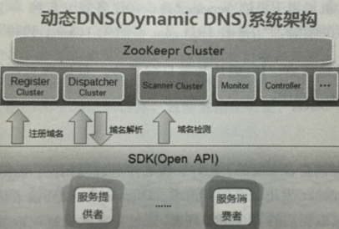
负载均衡
域名注册：
服务提供者通过sdk提供的接口将ip和端口信息提供给register，register负责将其写入域名节点
域名解析：
服务消费者向dispatcher发出域名解析请求，由dispatcher读取并根据策略返回
域名探测：
服务提供者向Scanner汇报自己的情况， Scanner进行ip清理

Slide 35
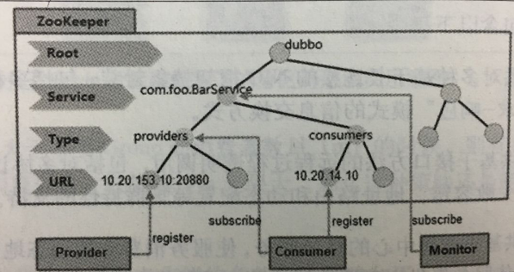
dubbo - 注册中心
Notes:
/dubbo：dubbo在zookeeper上创建的根节点
Service：服务节点，代表了dubbo的一个服务
Providers：代表服务提供者，其子节点代表每个真正的服务提供者
Consumers：代表服务消费者，其子节点代表每个真正服务的消费者

Slide 36
谢谢观赏

